Slide 1

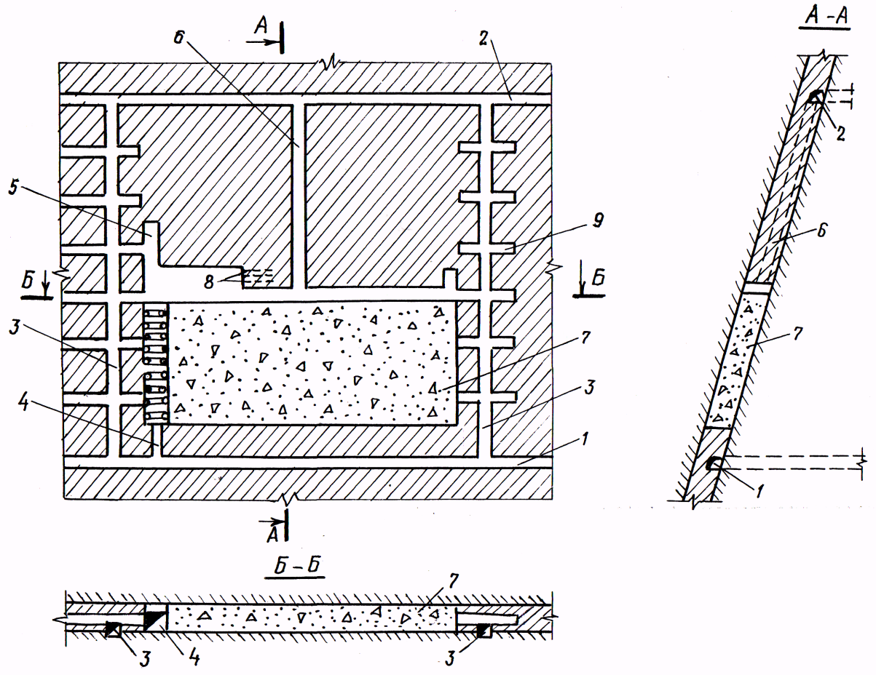
Система разработки горизонтальными слоями с сухой закладкой
Система применяется при отработке крутопадающих (более 55⁰) маломощных рудных залежей (2-4 м) с неустойчивыми боковыми породами, непостоянными элементами залегания и ценной руде.
Параметры.
Рудную залежь разбивают на блоки с высотой этажа 50-60 м и длиной 50-60 м. Ширина блока зависит от мощности рудной залежи, ширину междукамерного целика принимают равной
5-10 м. Запасы отрабатываю горизонтальными слоями с низу в верх со шпуровой отбойкой, а выработанное пространство заполняют сухой закладкой.
Технико-экономические показатели:
Потери руды - 2-3%;
Разубоживание руды - 2-3%;
Про - сть труда забойного рабочего - 12-15 т/смену;
Расход ГПР + НАР - 10-12 м на 1000 т руды;
Удельный расход ВВ на отбойку - 0,600-0,700 кг/т;
Расход лесоматериалов на 1 м³ руды - 0,05-0,06 м³.
1- откаточный штрек;
2- вентиляционный штрек;
3- МХВ;
4- наращиваемый рудоспуск;
5- отрезной восстающий;
6- закдадочный восстающий;
7- сухая закладка;
8- горизонтальные шпуры;
9- ходки
Достоинства: высокая степень извлечения и незначительное разубоживание; пожарная безопасность; возможность раздельной добычи руды по сортам; благоприятные условия проветривания; поддержание боков и сохранение поверхности от обрушения.
Недостатки: невысокая производительность труда забойного рабочего; высокая стоимость добычи из-за расходов на закладку и сложность цикла операций при очистных работах; необходимость содержания плотного настила
Notes:
Сущность системы состоит в том, что рудную залежь, подго­товленную этажным способом, разделяют на отдельные выемочные блоки, запасы руды в которых отрабатывают горизонтальными слоями снизу вверх со шпуровой отбойкой, а выработанное пространство заполняют сухой закладкой (рисунок 4.14).
1-откаточный штрек; 2-вентиляционный штрек; 3-материально-ходовой восстающий; 4-наращивае­мый рудоспуск; 5-отрезной восстающий; 6-закдадочный восстающий; 7-сухая заклад­ка; 8-горизонтальные шпуры; 9-ходки
Рисунок 4.14 - Система разработки горизонтальными слоями с сухой закладкой
Условия применения. Система применяется при отработке кру­топадающих (более 55⁰) маломощных рудных залежей (2-4 м) с неус­тойчивыми боковыми породами, непостоянными элементами залегания и ценной руде.
Параметры. Рудную залежь разбивают на блоки с высотой эта­жа 50-60 м и длиной 50-60 м. Ширина блока зависит от мощности рудной залежи, ширину междукамерного целика принимают равной 5-10 м.
Подготовительно-нарезные работы. Подготовка блока включает проведение откаточного и вентиляционного штреков, материально-хо­дового и закладочного восстающих. Нарезка состоит в проходке подсечного штрека и отрезного восстающего.
Очистная выемка. Выемку руды в блоке ведут горизонтальными слоями высотой 2,0-2,5 м. Отбойку производят как вертикальными, так и горизонтальными шпурами. Отбитую руду до блокового рудос­пуска доставляют скреперными лебедками. После отработки каждого слоя выработанное пространство заполняют сухой закладкой, пода­ваемой из закладочного восстающего. Во избежание потерь рудной мелочи поверхность закладки накрывают прочным деревянным или ме­таллическим настилом. Применение таких настилов позволяет устра­нить проникновение рудной мелочи в закладку, улучшить проветри­вание блока. По мере выемки слоев периодически наращивают рудос­пуски, закрепляя их деревом, бетоном, стальными трубами большого диаметра (500-1200 мм) или бетонными кольцами.
Технико-экономические показатели: потери руды 2-3%; разубоживание руды 2-3%; производительность труда забойного рабочего 12-15 т/смену; расход подготовительно-нарезных выработок состав­ляет 10-12 м на 1000 т руды; удельный расход ВВ на отбойку 0,600-0,700 кг/т; расход лесоматериалов на 1 м³ руды 0,05-0,06 м³.
Достоинства: высокая степень извлечения и незначительное разубоживание; пожарная безопасность; возможность раздельной до­бычи руды по сортам и отсортировки пустой породы в забоях; бла­гоприятные условия проветривания; поддержание боков и сохране­ние поверхности от обрушения.
Недостатки: невысокая производительность труда забойного рабочего; высокая стоимость добычи из-за расходов на закладку и сложность цикла операций при очистных работах; необходимость со­держания плотного настила для устранения потерь рудной мелочи в закладочном материале.

Slide 2
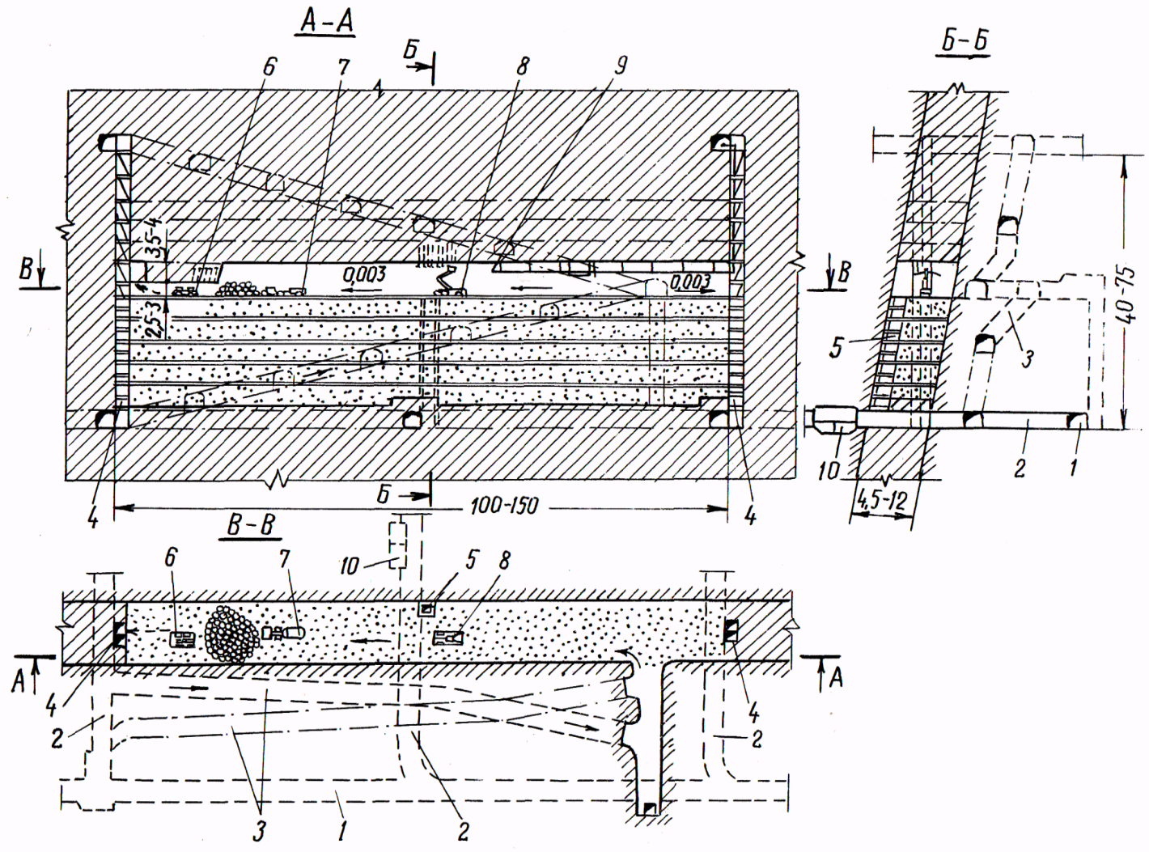
Система разработки горизонтальными слоями с гидравлической закладкой
Системы применяют при отработке круто­падающих рудных залежей мощностью от 4 до 12 м при неустойчивых боковых породах и ценной руде.
Параметры системы:
Высота блока до 75 м; длина блока до 150 м; ширина блока равна мощности рудной залежи; высота вынимаемого слоя 3, 5-4, 5 м.
Технико-экономические показатели:
Потери руды - 3-5%;
Разубоживание руды - 2-3 %;
Произв. труда забойного рабочего - 30-40 т/смену;
Расход подготовительно-нарезных выработок на 1000 т руды составляет - 5-6 м;
Удельный расход ВВ на отбойку - 0,500-0,600 кг/т.
1-транспортный штрек; 2 - орт; 3-наклонный съезд;
4- ВХВ, рудоспуск; 5- дренажный восстающий;
6- СБУ; 7- ПДМ; 8- каретка для осмотра и крепления кровли; 9- закладочный трубопровод; 10- отстойник
Достоинства: незначительные потери и разубоживание руды; возможность выдачи руды по сортам.
Недостатки: значительные расходы на производство закладочных работ.
Notes:
Сущность системы закладки заключается в том, что рудную залежь, подготовленную этажным способом, разделяют на отдельные выемочные блоки, запасы руды в которых отрабатывают снизу вверх с применением самоходного оборудования, а выработанное пространство заполняют гидравлической закладкой (рисунок ).
Условия применения. Системы применяют при отработке круто­падающих рудных залежей мощностью от 4 до 12 м при неустойчивых боковых породах и ценной руде.
Параметры системы. Высота блока до 75 м; длина блока до 150 м; ширина блока равна мощности рудной залежи; высота вынима­емого слоя 3, 5-4, 5 м.
Подготовительно-нарезные работы. Подготовка блока включает проведение транспортного штрека, ортов, фланговых вентиляционных восстающих. Нарезка состоит в проходке наклонного заезда, прой­денного по диагонали блока под углом 10-140.
Очистная выемка. Очистную выемку производят с использованием самоходного оборудования. Руды вынимают горизонтальными слоями высотой 3,5-4,5 м, начиная от сбойки с наклонным съездом. При отбойке руды восходящими шпурами высота незаложенного прост­ранства определяется размерами буровой каретки и составляет обычно 3 м. При отбойке руды горизонтальными шпурами она может быть сокращена до 2,2 м, что достаточно для ведения работ по устройству настила. Если покрытие поверхностного слоя закладки не производится, высота недозакладки может быть уменьшена до 0,5-1,0 м. Отбитую руду до блокового рудоспуска доставляют погрузочно-доставочными машинами.
Технико-экономические показатели. Потери руды 3-5%; разубоживание руды 2-3%; производительность труда забойного рабочего 30-40 т/смену; расход подготовительно-нарезных выработок на 1000 т руды составляет 5-6 м; удельный расход ВВ на отбойку 0,500-0,600 кг/т.
Достоинства: незначительные потери и разубоживание руды; возможность выдачи руды по сортам.
Недостатки: значительные расходы на производство закладоч­ных работ.

Slide 3
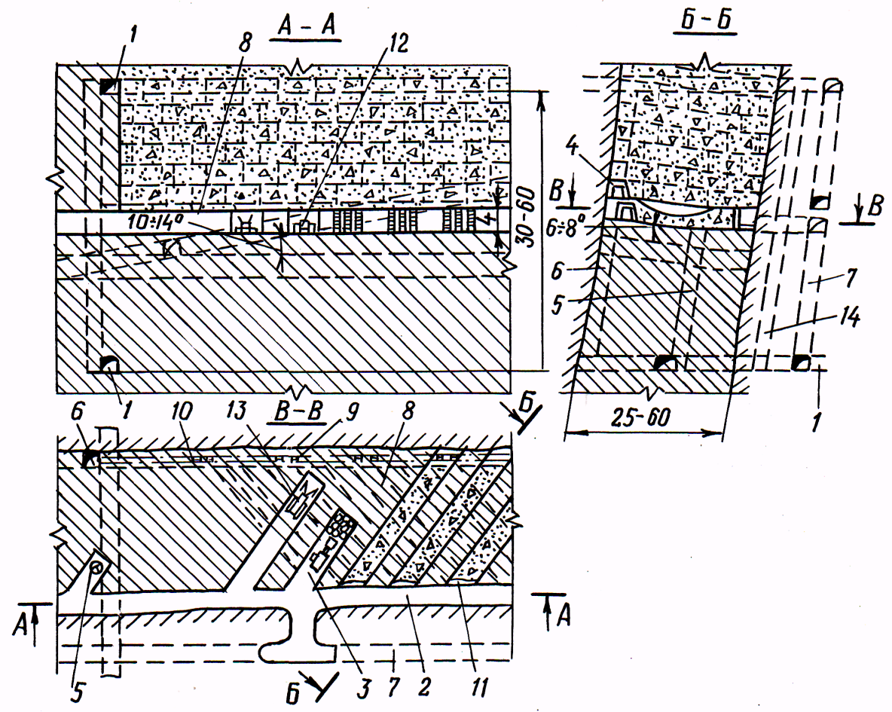
Система разработки нисходящими слоями с твердеющей закладкой.
Систему применяют при отработке крутопадающих мощных и весьма мощных рудных залежей с очень ценной рудой, а также в целях повышения безопасности горных работ, особенно на больших глубинах.
Параметры системы:
Рудную залежь разбивают на блоки с высотой этажа 30-60 м, длиной до 75-100 м. Ширина блока равна мощности рудной залежи. Ширина заходки равна 4-6 м, высота 3-4 м, угол наклона заходки к горизонту 6-8⁰. Запасы руды отрабатываются в нисходящем порядке с применением СХО, а выработанное пространство заполняют твердеющей закладкой.
Технико-экономические показатели:
Потери руды - 2-4%;
Разубоживание - 2-4%;
Про - сть труда забойного рабочего - 25-30 т/смену;
Расход ГПР+НАР на 1000 т руды составляет - 4-5 м;
Удельный расход ВВ на отбойку - 0,450-0,550 кг/т.
1- орт; 2- слоевой штрек; 3- очистная заходка; 4- закладочный и вентиляционный штрек; 5- рудоспуск; 6- ВЗВ; 7- наклонный съезд;
8-вентиляционный канал;
9-вентиляционный трубопровод;
10-закладочный трубопровод;
11-бетонная перемычка; 12-ПДМ;
13-самоходная буровая установка;
14-вентиляционный восстающий
Достоинства: высокое извлечение руды; незначительное разубоживание руды; безопасность работ в очистном пространстве; возможность одновременной разработки нескольких этажей, что обеспечивает значительную добычу при малой рудной площади.
Недостатки: значительные расходы по транспортированию и размещению закладочного материала в очистном пространстве; низкая производительность труда забойных рабочих.

Slide 4
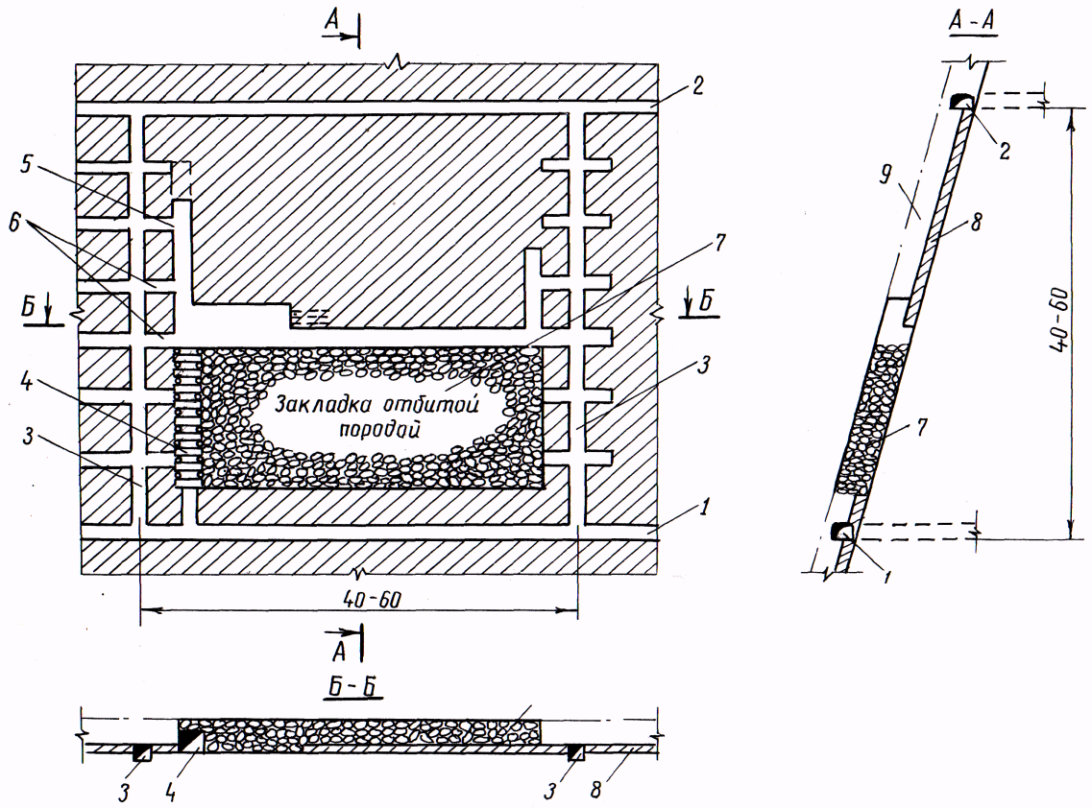
Система разработки с раздельной выемкой и закладкой подрываемыми вмещающими породами.
Параметры:
Систему применяют при отработке круто­падающих тонких и весьма тонких жил (0,2 - 0,4 м) с устойчивыми боковыми породами и очень ценной рудой. Тонкую залежь, подготовленную этажным способом, разбивают на отдельные выемочные блоки, запасы руды в которых отрабатывают потолкоуступным забоем, а выработанное очистное пространство заполняют подрываемыми боковыми вмещающими породами. Высота этажа (блока) 50-60 м, длина блока также 50-60 м.
Технико-экономические показатели:
Потери руды - 3-4%;
Разубоживание - 2-3%;
Про - сть труда забойного рабочего - 5-10 т/смену;
Расход ГПР + НАР на 1000 т руды - 25-30 м.
Удельный расход ВВ при отбойке породного прихвата - 0,400-0,450 кг/т; При отбойке рудного слоя - 0,200-0,250 кг/т.
1- откаточный штрек;
2-вентиляционный штрек;
3- МХВ;
4-наращиваемый рудоспуск;
5-отрезной восстающий;
6-ходки;
7-породная закладка;
8-рудная часть слоя;
9-породная часть слоя
Достоинства: высокое качество выдаваемой руды по сравнению с системой с валовой выемкой, как следствие меньшего ее разубоживания; высокая степень извлечения руды; резкое сокращение количества рудной массы, выдаваемой на поверхность.
Недостатки: сложная организация работ; невысокая производительность труда забойного рабочего; повышенный расход ВВ при отбойке породного прихвата.
Notes:
Система разработки с раздельной выемкой и закладкой подрываемыми вмещающими породами.
Сущность системы состоит в том, что тонкую залежь, подго­товленную этажным способом, разбивают на отдельные выемочные блоки', запасы руды в которых отрабатывают потолкоуступным забо­ем, а выработанное очистное пространство заполняют подрываемыми боковыми вмещающими породами (рисунок 4.17).
Условия применения. Систему применяют при отработке круто­падающих тонких и весьма тонких жил (0,2-0,4 м) с устойчивыми боковыми породами и очень ценной рудой.
Параметры системы. Ширина подрываемой породной части (слоя) определяется из выражения
, м,
где - мощность рудного слоя (жилы), м;
- коэффициент, учиты­вающий усадку размельченного породного прихвата, используемого в качестве закладочного материала;
- коэффициент заполнения выработанного пространства;
- коэффициент разрыхления породы.
Высота этажа (блока) 50-60 м, длина блока также 50-60 м.
1-откаточный штрек; 2-вентиляционный штрек; 3-материально-ходовой восстающий; 4-наращиваемый рудоспуск; 5-отрезной восстающий; 6-ходки; 7-по­родная закладка; 8-рудная часть слоя; 9-породная часть слоя
Рисунок 4.17 - Система разработки с раздельной выемкой и закладкой подрываемым вмещающими породами
Подготовительно-нарезные работы. Подготовка блока включает проведение откаточного и вентиляционного штреков, а также мате­риально-ходового восстающего. Нарезка - проведение подсечного штрека и отрезного восстающего.
Очистная выемка. Существуют следующие варианты выемки: пер­воначальная отбойка рудного слоя вертикальными шпурами и первоначальная отбойка рудного слоя горизонтальными шпурами. При этом рудную часть слоя или заходки можно обуривать раз­ряженной сеткой шпуров, заряженных рассредоточенными зарядами. Рассредоточение шпуровых зарядов наряду с получением контур­ного взрывания и равномерно-дробленной крупнокусковой руды снижа­ет выход рудной мелочи, которая по своему составу содержит на 40-60% больше полезных ископаемых, чем в массиве, и препятствует ее уходу в размельченную породную закладку. Таким образом, отбой­ку можно производить как на настил (деревянный или металличес­кий), являющейся по существу границей раздела отбитая руда - зак­ладка, так и на мелкораздробленную породу. Руду скреперуют до на­ращиваемого рудоспуска. Избыток породной закладки, не вмещающийся в выработанное пространство, выпускают из блока скреперной лебед­кой.
Технико-экономические показатели: потери руды 3-4%; разубоживание 2-3%; производительность труда забойного рабочего 5-10 т/смену; расход подготовительно-нарезных выработок на 1000 т ру­ды 25-30 м. Удельный расход ВВ при отбойке породного прихвата 0,400-0,450 кг/т, при отбойке рудного слоя 0,200-0,250 кг/т.
Достоинства: высокое качество выдаваемой руды по сравнению с системой с валовой выемкой, как следствие меньшего ее разубоживания; высокая степень извлечения руды; резкое сокращение ко­личества рудной массы, выдаваемой на поверхность.
Недостатки: сложная организация работ; невысокая произво­дительность труда забойного рабочего; повышенный расход ВВ при отбойке породного прихвата.

Slide 5
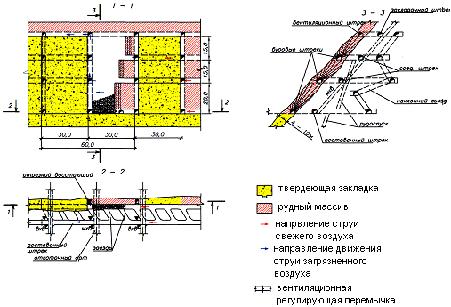
Система разработки подэтажными штреками с закладкой в восходящем порядке
Notes:
Данная система разработки предусмотрена для отработки крутопадающих (более 500°) рудных тел средней мощности (3-20 м).
Основные параметры блока:
- длина - 50, 100 м;
ширина - 6 м (на полную мощность рудного тела);
высота - 50 м;
длина камеры - 38 м;
длина целика - 12 м.
Подготовительно-нарезные работы.
Подготовительные работы заключаются в проходке откаточных ортов, скреперного и закладочного штреков, вентиляционных сбоек с буровыми штреками, блоковых вентиляционно-ходовых восстающих и рудоспусков (рисунок).
Нарезные работы заключаются в проходке буровых штреков, отрезных восстающих, оформлении выпускных воронок.
Очистные работы.
Рудное тело в пределах блока отрабатывается в две очереди: в начале вынимаются запасы камеры (I очередь) и после закладки выработанного пространства бетоном и достижения его прочности 4,0 МПа отрабатываются запасы междукамерного целика и также закладываются твердеющей смесью.
Буровые работы в блоке предусматривается осуществлять буровыми станками ЛПС-3У, заряжание скважин диаметром 100-110 мм - зарядчиком типа ЗП-12.
Доставка руды в рудоспуск предусматривается скреперной лебедкой типа 55ЛС-2СМ, на погрузке руды используется шахтный люк типа АШЛ-2.
Проветривание при проходке подготовительно-нарезных выработок осуществляется вентиляторами местного проветривания типа ВМЭ-6м, при очистной добыче - за счет общешахтной депрессии.

Slide 6
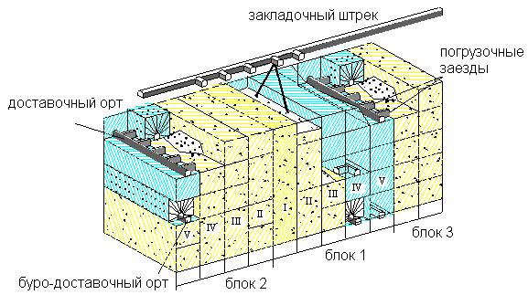
Схема отработки блока подэтажно-камерной системой разработки со сплошной выемкой руды и закладкой
Notes:
Данная система разработки предназначена для отработки запасов камер II-V очередей при многоступенчатой технологии сплошной выемки руды в наклонных (350-500), мощных (более 20 м) рудных телах.
Основные параметры блока:
длина - 60-80 м;
ширина - 40, 27, 23 м (на полную мощность рудного тела);
высота - до 70 м;
ширина камеры - 20 м.
Подготовительные и нарезные работы.
Блок подготавливается на уровнях горизонтов откаточным и вентиляционным штреками, откаточными ортами через 100 м и транспортным уклоном с заездами на доставочные горизонты. Доставочные горизонты проходятся по высоте через 12 м от уровня откаточного горизонта и до верхней границы блока и включают в себя доставочный и вентиляционный штреки.
Для обеспечения проветривания горных работ предусматриваются вентиляционно-ходовые, вентиляционные восстающие, для перепуска руды на откаточный горизонт - два рудоспуска, для подачи закладки - закладочные выработки и скважины (рисунок 4.11).
Нарезные работы заключаются в проходке буро-доставочных, буровых ортов и отрезных восстающих.
Очистные работы.
По длине блок делится на 3-4 камеры шириной 20 м, по высоте - на 4 подэтажа высотой по 12-13 м.
Отработку камер на подэтажах предусматривается вести прирезками к ранее отработанной и заложенной разрезной щели с выпуском руды через боковые заезды. Выработанное пространство закладывается твердеющей смесью и после набора закладкой прочности 1,0-1,5 МПа очистные работы ведутся в восходящем порядке в смежных камерах вышележащих подэтажей; после набора прочности 2,5-3,0 МПа - в смежных камерах одного подэтажа. При одновременном ведении очистных работ в двух и более вертикальных лентах и при восходящем порядке выемки запасов руды расстояние между очистными забоями должно составлять не менее высоты подэтажа. Отработку запасов камеры последней очереди, находящихся между заложенными массивами, предусматривается вести также в восходящем порядке, но только с торцевым выпуском руды через буро-доставочный орт.
Разбуривание камер предусматривается буровыми УСТАНОВКАМИ «СОЛО» веерами взрывных скважин диаметром 70-102 мм и глубиной до 20 м.
Доставка руды из блока предусматривается погрузочно-доставочными машинами Торо-1400, Cat R-1700, оборудованными дистанционным управлением.
Закладка камер всех очередей в пределах подэтажа осуществляется в один прием с набором прочности закладки 2,5-3,0 МПа.
Проветривание блока при ведении подготовительно-нарезных работ осуществляется вентиляторами местного проветривания типа ВМЭ-12м, ВМЭ-6м; при очистной выемке - за счет общешахтной депрессии.

